Slide 1

mercoledì otto maggio
Titolo: Vorrei una camera…

Slide 2
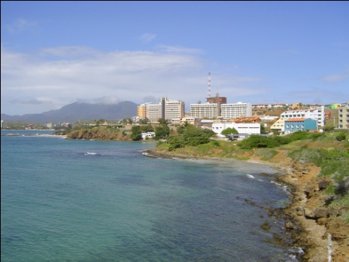


Vorrei prenotare una camera ….
Con bagno
Con il Wi-Fi
Con due letti
Con balcone
Per una persona
Con vista sul mare
Con un grande letto
Per due notti

Slide 3
Bed&Breakfast da Luigi
Mi é piaciuto un sacco il mio soggiorno da Luigi. La camera era un pó antica, ma c’era l’aria condizionata e il prezzo era buono. E la cena la sera… fanstastica! Ce la siamo passata! Lo consiglio vivamente.
Monica, Marocco
Residenza Napoleone
Abbiamo optato per una formula a mezza pensione e non siamo rimasti delusi. Ci siamo ben riposati. Il grande letto era estremamente confortabile. In piú, il servizio era impeccabile e la connessione Wi-Fi funzionava molto bene. I proprietari erano molto disponibili e abbiamo trascorso un meraviglioso soggiorno. Da raccomandare!
Mimi 35, Strasburgo
Hotel Sabbie d’Oro
Questo hotel era ben posizionato. L’ho scelto per la sua prossimitá alla spiaggia, e durante il mio soggiorno ho fatto il bagno tutti i giorni, era fantastico! C’era un ottimo rapporto qualitá-prezzo. Il bagno era piccolo ma la doccia era impeccabile. La vista sul mare era degna di cartolina. E’ un piccolo angolo di paradiso.
Benoit, Parigi
Villa Regina
Ho trascorso una settimana intera in questo hotel e tutto e andato per il meglio. La colazione era gratis. Il parcheggio era molto vicino e avevamo in microonde in camera, molto utile! La camera era pulita e molto pratica. Geniale e non caro!
Stefania, Napoli

Slide 4
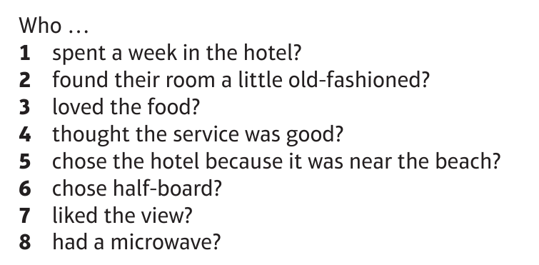

All reflexive verbs use ESSERE as auxiliary verb. The past participle must agree with the subject.
Io mi sono riposato/a
Tu ti sei riposato/a
Lui/lei si é riposato/a
Noi ci siamo riposati/e
Voi vi siete riposati/e
Loro si sono riposati/e

Slide 5
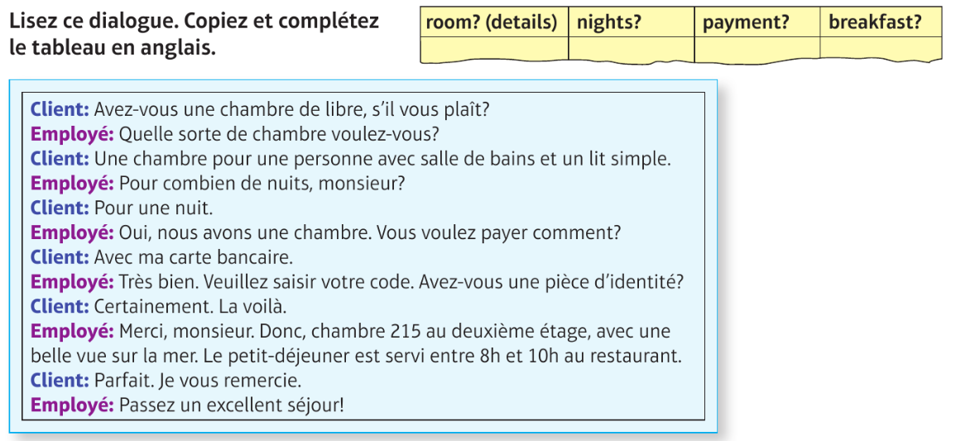
Leggi il dialogo. Completa la tabella in inglese.
Cliente: Avete una camera libera, per favore?
Receptionist: Che tipo di camera desidera?
Cliente: Una camera per una persona con bagno e letto singolo.
Receptionist: Per quante notti?
Cliente: Per una notte
Receptionist: Si, abbiamo una camera libera. Come volete pagare?
Cliente: Con carta per favore
Receptionist: Molto bene, puó inserire qui la carta. Avete la carta d’identitá?
Cliente: Certamente, eccola.
Receptionist: Grazie, dunque la camera 234 al secondo piano con una bella vista sul mare. La colazione é servita fra le 8 e le 10 nel nostro ristorante.
Cliente: Perfetto, vi ringrazio
Receptionist: Vi auguro di passare un ottimo soggiorno!

Slide 6
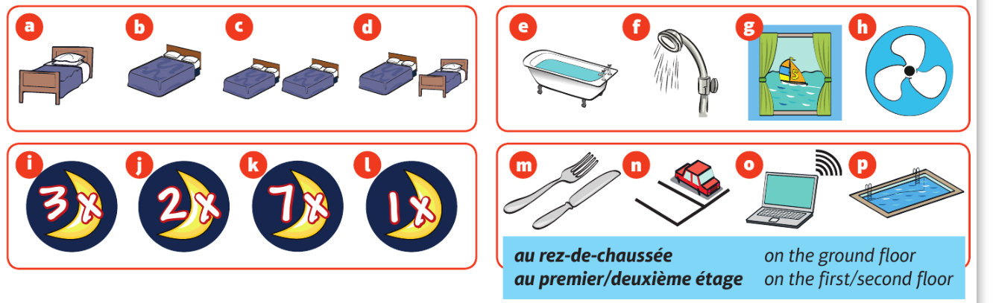

Scrivi le quattro lettere corrette per ogni conversazione
Al piano terra
Al primo/secondo piano
1.
2.
3.
4.

Slide 7
Problemi in hotel…
L’aria condizionata non funziona, si muore dal caldo!
L’ascensore é guasto, che fatica!
La camera é sporca, che schifo!

